Slide 1
Zaokruživanje brojeva
4.b
Nastava na daljinu

Slide 2
Zaokruživanje brojeva
Ponekad nam nisu važni točni podaci.
Evo nam 2 primjera:
Kad kažemo nekome da se malo pomakne nećemo mu reći: „Stani na razmak od 245 cm!”
Reći ćemo mu neka stane na razmak od 2 metra.
Tada kažemo da smo broj zaokružili na 2 m.

Slide 3
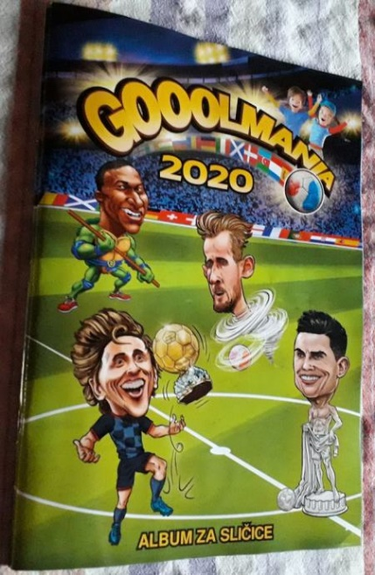
Zaokruživanje brojeva
Luka je kupio 2 paketa sličica za 8 kn.
Kada je došao kući, majci je rekao da je
potrošio desetak kuna.
Luka nije lagao majci, Luka je cijenu zaokružio.

Slide 4
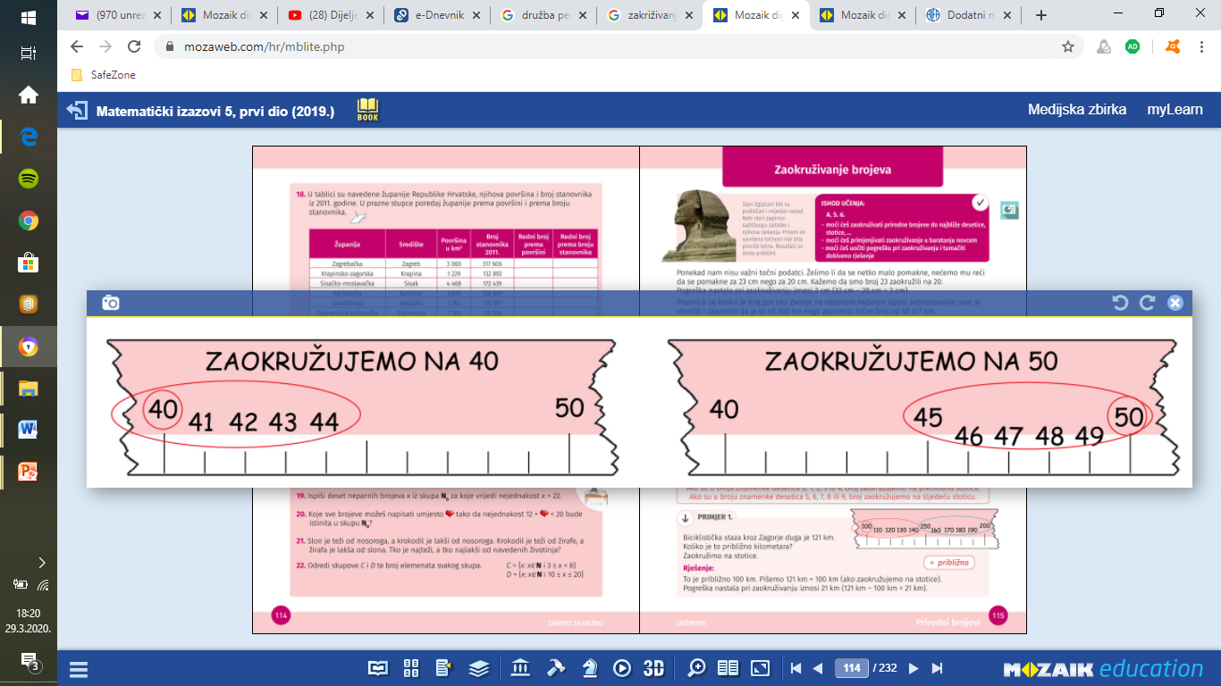
Zaokruživanje brojeva
Naučimo novo!
Koje pravilo vrijedi za zaokruživanje brojeva?
Pogledaj prikaz:

Slide 5
Zaokruživanje brojeva
Ako na mjestu jedinica znamenke su 0,1,2,3 ili4,
tada broj zaokružujemo na „niže” ili na manju deseticu.
Znak ≈ čitamo približno jednako
Pokušajmo:
Zaokruži brojeve: 51, 44, 32, 91, 83, 64

Slide 6
Rješenje:
51≈50
44 ≈40
32 ≈30
91 ≈90
83 ≈83
64 ≈60

Slide 7
Zaokruživanje brojeva
Ako na mjestu jedinica su znamenke 5,6,7,8 ili9,
tada broj zaokružujemo na „više” ili na veću deseticu.
Pokušajmo:
Zaokruži brojeve:55, 46, 38, 97, 89, 68

Slide 8
Zaokruživanje brojeva
Rješenja:
55 ≈ 60
46 ≈ 50
38 ≈ 40
97 ≈100
89 ≈90
68 ≈ 70

Slide 9
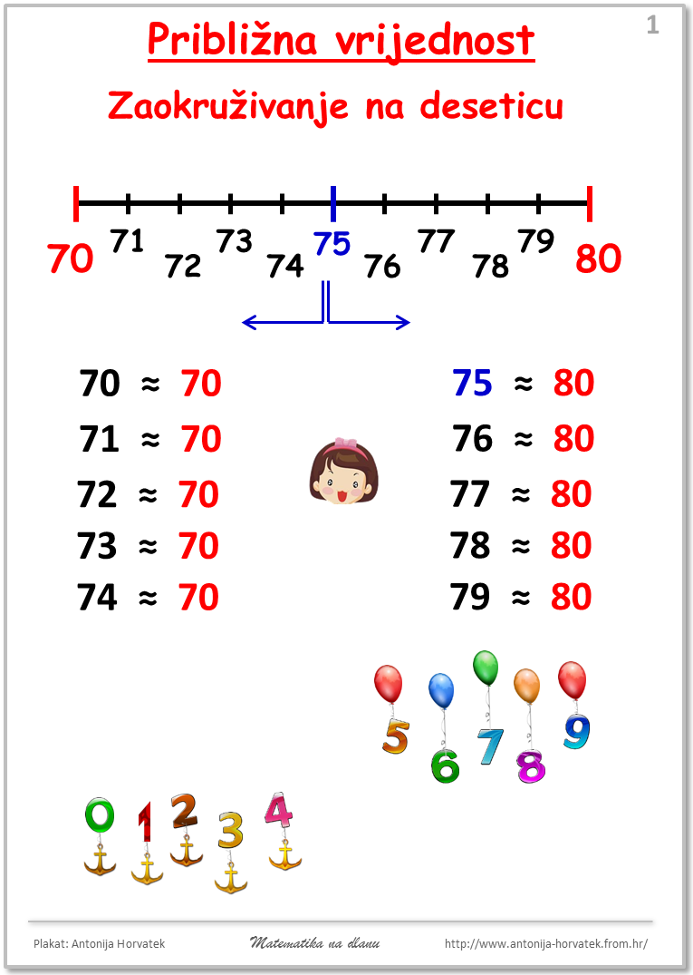
Zaokruživanje brojeva
Pogledajmo još jednom kako se zaokružuju brojevi od
70– 80!

Slide 10
Zaokruživanje brojeva
Ako su u broju znamenke jedinica
0, 1, 2, 3 ili 4, broj zaokružujemo na prethodnu deseticu.
Ako su u broju znamenke jedinica
5, 6, 7, 8 ili 9, broj zaokružujemo na sljedeću deseticu.

Slide 11

Zaokruživanje brojeva
Napiši naslov i današnji nadnevak u bilježnicu.
Prepiši prethodni slajd –
slajd br.11 u bilježnicu.
Riješi zadatke u bilježnicu:
Zaokruži broj na veću ili manju deseticu:
51≈ 78 ≈
26 ≈ 25 ≈
32 ≈ 27 ≈
56 ≈ 64 ≈
69 ≈ 83 ≈
22 ≈ 45 ≈
Rečenicu prepiši tako da zaokružiš broj:
Jezik žirafe dugačak je do
45 cm.

